Slide 1
Github

Slide 2
Agenda
Controle de versões
Git
Instalação
CodeAnywhere
Primeiros Comandos
Github
Primeiro Repositório
Versionando
Proteção de Branches
Github Actions

Slide 3

Controle de Versões

Slide 4
Controle de Versões
Ou controle de fontes
Possuir a capacidade de rastrear e gerenciar alterações em um código de software.

Slide 5
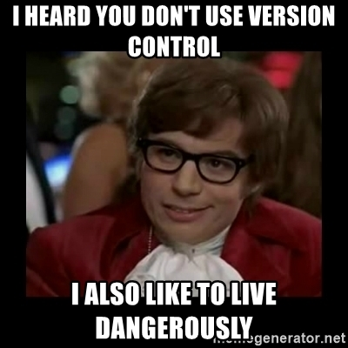
Controle de Versões

Slide 6
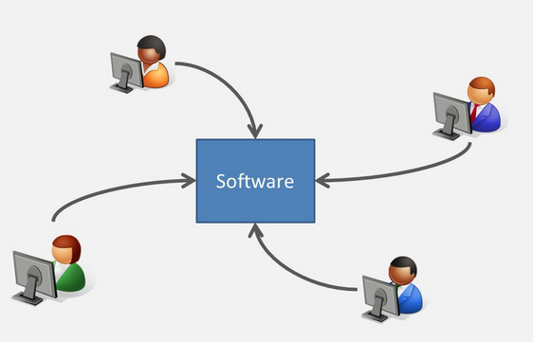
Controle de Versões

Slide 7
Controle de Versões
Sistemas de controle de versões
Ajudam equipes de desenvolvimento de software a gerenciar alterações ao longo do tempo.
Benefícios
Histórico de alterações completo
Ramificação e mescla
Rastreabilidade

Slide 8

Controle de Versões

Slide 9

Git

Slide 10


Git is a free and open source distributed version control system designed to handle everything from small to very large projects with speed and efficiency.

Slide 11
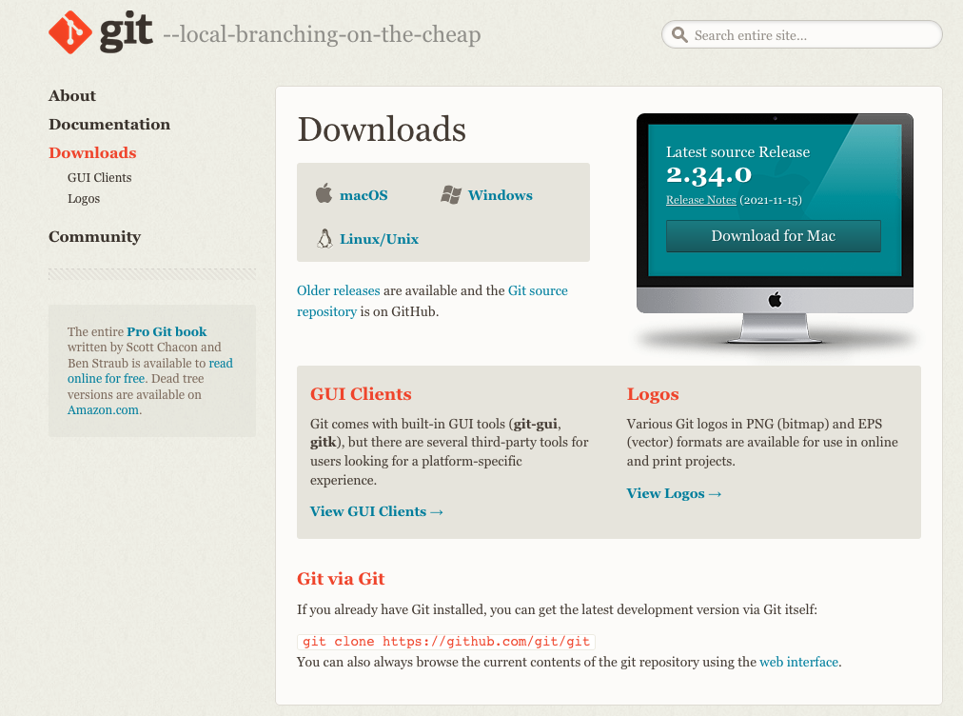
Git - Instalação
https://git-scm.com/downloads

Slide 12
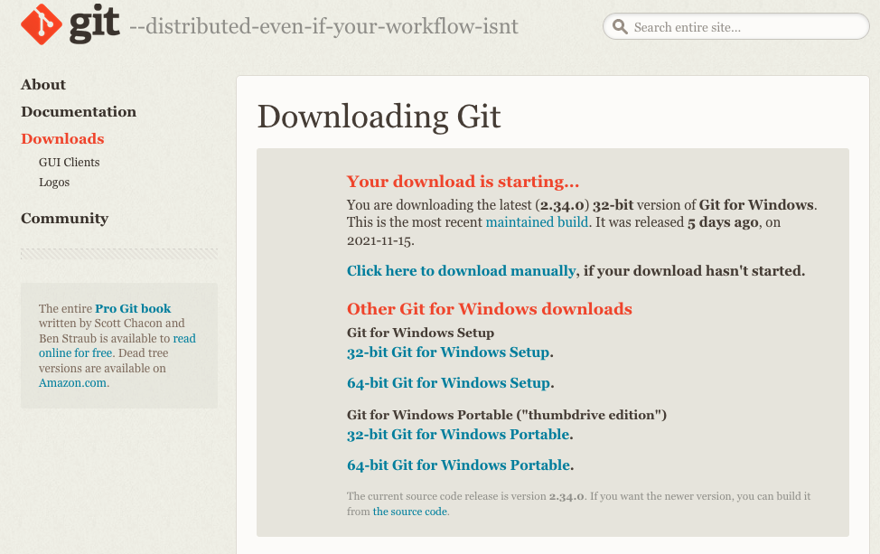
Git - Instalação
https://git-scm.com/downloads

Slide 13
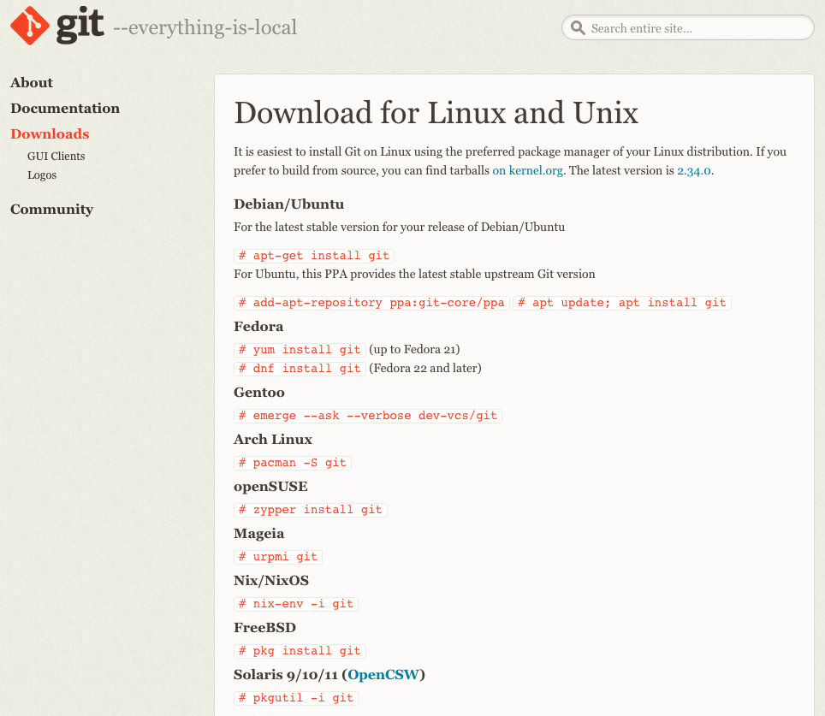
Git - Instalação
https://git-scm.com/downloads

Slide 14
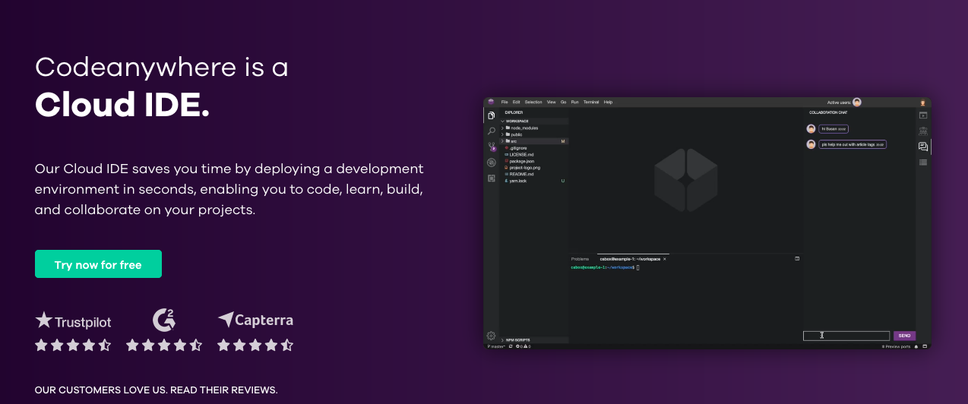
Git – Comandos – Mas antes...
Notes:
codeanywhere funny

Slide 15
Git – Configuração
git config --global user.name "Seu Nome”
git config --global user.email seuemail@seudominio.com.br
Notes:
codeanywhere funny

Slide 16
Git – Comandos
git init
git add
git commit
Notes:
codeanywhere funny

Slide 17
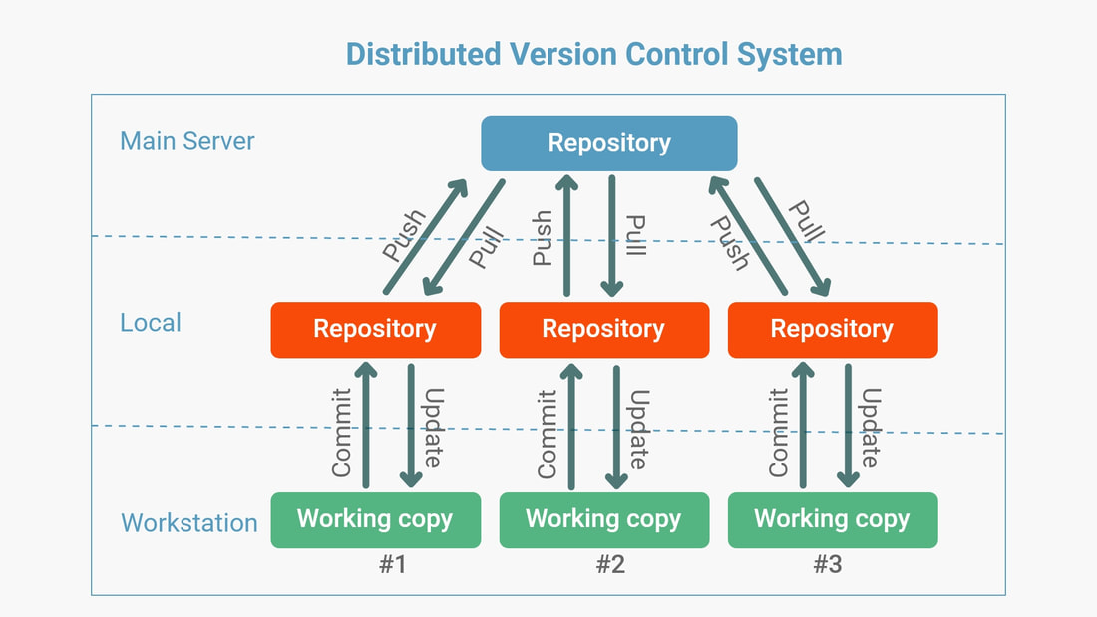
Git – Sistema de Versionamento Distribuído
Notes:
codeanywhere funny

Slide 18
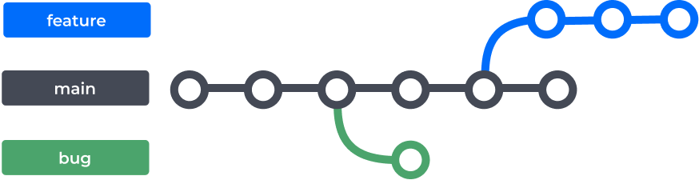
Git - Branches

Slide 19
Git – Comandos
git branch
git checkout [branch]
git checkout –b [new_branch]
Notes:
codeanywhere funny

Slide 20
Git – Comandos
git merge
Notes:
codeanywhere funny

Slide 21

Github

Slide 22
Github
GitHub é uma plataforma de hospedagem de código-fonte e arquivos com controle de versão usando o Git.
Ele permite que programadores, utilitários ou qualquer usuário cadastrado na plataforma contribuam em projetos privados e/ou Open Source de qualquer lugar do mundo.
By Wikipédia

Slide 23
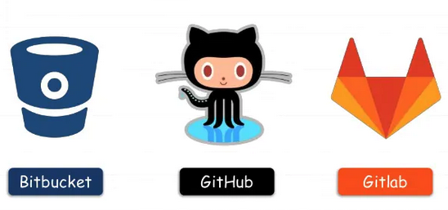
Github

Slide 24
Github
Criar a conta
Criar repositório
Configurar acesso
cat ~/.ssh/id_rsa.pub (CodeAnywhere)
Configurar SSH Keys em Settings
Notes:
codeanywhere funny

Slide 25
Github + Git
git remote add origin [repository_url]
git push origin [branch]
git clone
git pull
Notes:
codeanywhere funny

Slide 26
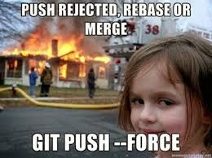
Github + Git
Notes:
codeanywhere funny

Slide 27
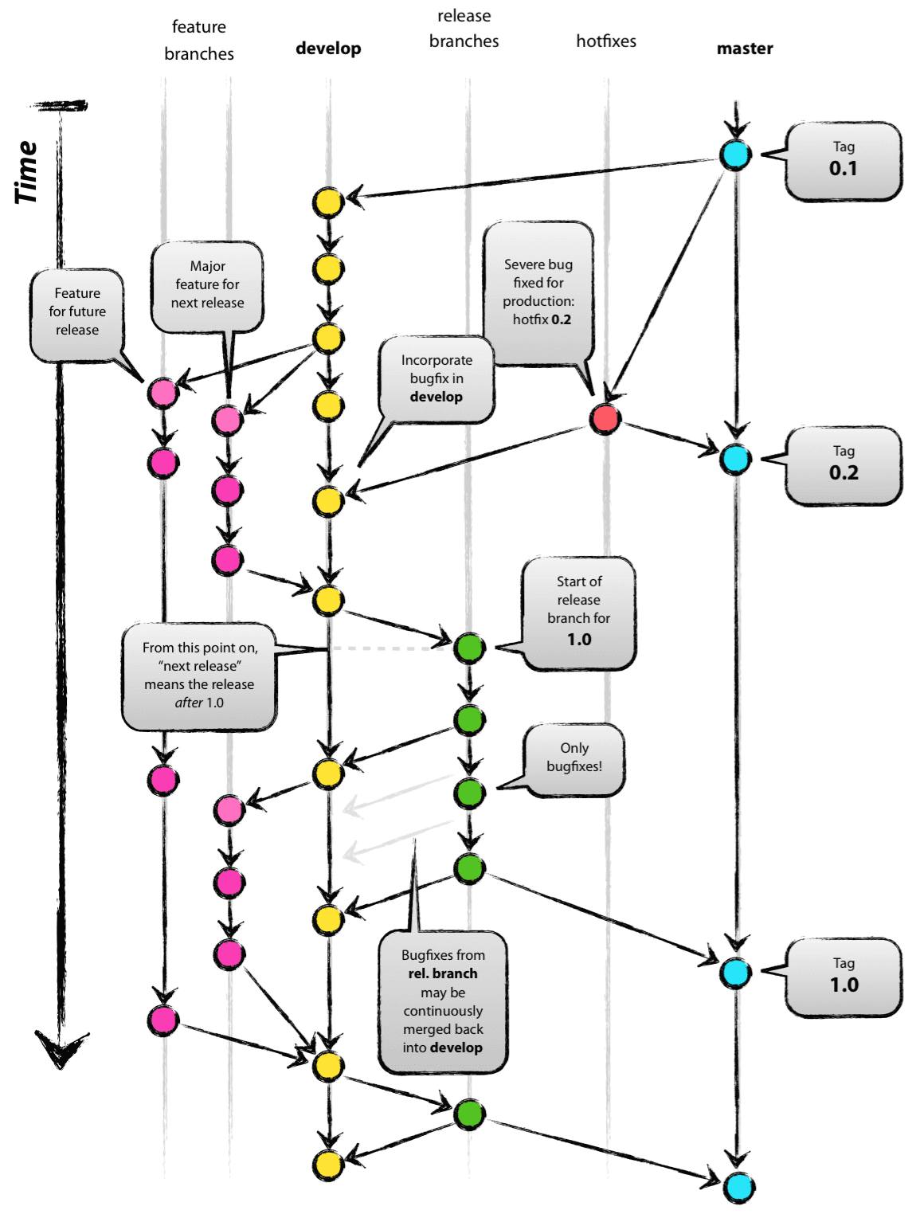
Github - Trabalhando em Equipes

Slide 28
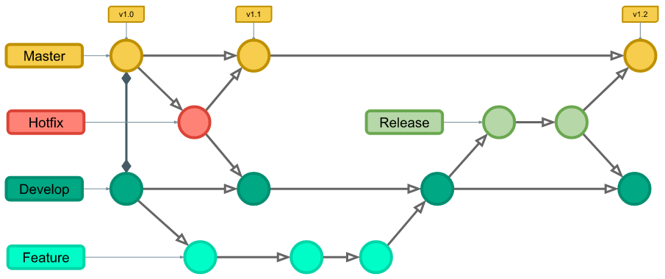
Github - Trabalhando em Equipes

Slide 29
Github - Trabalhando em Equipes
Branches master/main e develop protegidas
Criação de Pull Requests
Realização de Code Review
Registros de Issues

Slide 30
Github Actions

Slide 31
Github Actions
GitHub Actions ajuda a automatizar tarefas dentro de seu ciclo de vida de desenvolvimento de software.
GitHub Actions são orientados por eventos, o que significa que você pode executar uma série de comandos após um evento especificado ocorrer, por exemplo quando alguém solicitar pull request

Slide 32
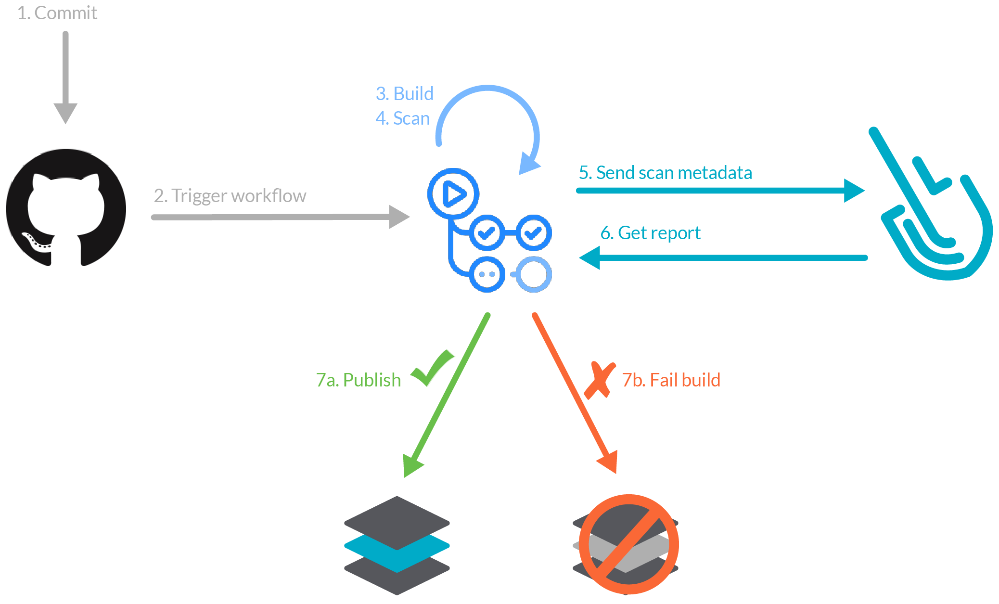
Github Actions

Slide 33
Github Actions In Action

Slide 34

The End

Slide 35
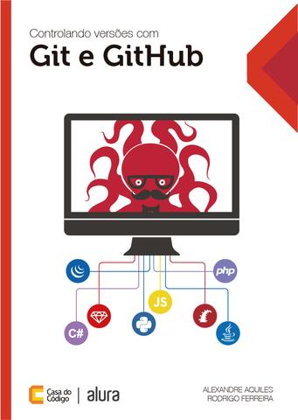
Kahoot

Slide 36

Contato
jfnandopr@gmailcom
https://www.linkedin.com/in/jemerson-fernando-maia-85a87421/

Slide 37
Referências
https://git-scm.com
https://www.atlassian.com/br/git/tutorials
https://codeanywhere.com
https://docs.github.com/pt/actions
https://github.com/marketplace?type=actions

